Slide 1


24-09-2025
Thematische Leer Cycli (TLC's)
Bovenregionaal leren binnen LeVEL

Slide 2


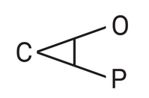






















Welkom namens LeVEL!
Notes:
Welkom namens level

Slide 3

Wat gaan we in deze sessie doen?
Wat is thematisch leren in LeVEL?
Eerste TLC → expert aan het woord
Uitwisseling in groepen + korte plenaire terugkoppeling
Kick-off TLC’s - LeVEL 2025

Slide 4

Het samen leren faciliteren: thematisch leren
Digitale kennisuitwisselingsplatform
Thematische Leer Cycli (TLC)
Lokale ondersteuning
Expertgroepen
Kick-off TLC’s - LeVEL 2025
Notes:
De overkoepelende boog staat voor bovenregionaal of regionaaloverstijgend leren

Slide 5

Wie zijn betrokken in een TLC?
Experts
LeVEL-
ondersteuners
LeVEL
consortium partners
+
Evaluatie
Regio’s
en wijken
Kick-off TLC’s - LeVEL 2025
Notes:
Evaluatie vanuit LeVEL, omdat ook wij willen leren
Andere mensen zijn er voor Jullie!

Slide 6
Thema’s
Institutionele vraagstukken
Inwonerparticipatie
Governance en organisatiekracht
Interprofessionele samenwerking
Zorginhoudelijk
Gelijke kansen
Digitalisering & EHealth
Sociaal domein
Kick-off TLC’s - LeVEL 2025

Slide 7

Wat is een leerbijeenkomst?
Inhoudelijke verdieping – experts delen de laatste kennis, best practices of onderzoeksresultaten
Praktische vertaling – er wordt besproken hoe deze kennis bruikbaar is in de dagelijkse praktijk van de deelnemers
Interactief – naast presentaties is er ruimte voor dialoog, vragen en het uitwisselen van ervaringen
Gericht op actie – de bijeenkomst helpt om verbeteracties in het netwerk te versterken of te versnellen
Kick-off TLC’s - LeVEL 2025
Notes:
Een leerbijeenkomst (online) is een samenkomst waarin ervaringskennis uit de praktijk en wetenschappelijke of beleidsmatige expertise samenkomen. Het doel is om deelnemers van het netwerk te voeden met nieuwe inzichten en concrete handvatten om hun eigen verbeterinitiatieven verder te brengen.
Kenmerken:
🔹 Inhoudelijke verdieping – experts delen de laatste kennis, best practices of onderzoeksresultaten.
🔹 Praktische vertaling – er wordt besproken hoe deze kennis bruikbaar is in de dagelijkse praktijk van de deelnemers.
🔹 Interactief – naast presentaties is er vaak ruimte voor dialoog, vragen en het uitwisselen van ervaringen.
🔹 Gericht op actie – de bijeenkomst helpt om verbeteracties in het netwerk te versterken of te versnellen.

Slide 8

Wat is een uitwisselbijeenkomst?
Gericht op delen van ervaringen en goede voorbeelden tussen de LeVEL- deelnemers
De nadruk ligt op van elkaar leren: wat werkt in de ene regio en hoe kan dat vertaald worden naar een andere context?
Informeler, met werkvormen zoals rondetafelgesprekken, casusbesprekingen of peer-to-peer feedback, ervaringen uit micro experimenten in de regio
Kick-off TLC’s - LeVEL 2025
Notes:
Een uitwisselbijeenkomst (live) in een leer- en verbeternetwerk is een bijeenkomst waarin deelnemers ervaringen, inzichten en goede voorbeelden met elkaar delen. Het doel is om van elkaar te leren en inspiratie op te doen voor het eigen verbeterwerk.

Slide 9
01-01-2025
Interprofessionele samenwerking
Congres 24 september

Slide 10




Visie op interprofessioneel samenwerken
Goed luisteren
Elkaar horen en begrijpen ondanks verschillend jargon en verschillende perspectieven.
Erkenning en waardering
Elkaars expertise respecteren en benutten
Gezamenlijk doel
Werken vanuit een gedeelde ambitie
Gelijkwaardigheid en vertrouwen
Sleutelfactoren voor effectieve samenwerking
Naam van presentatie - LeVEL 2025

Slide 11
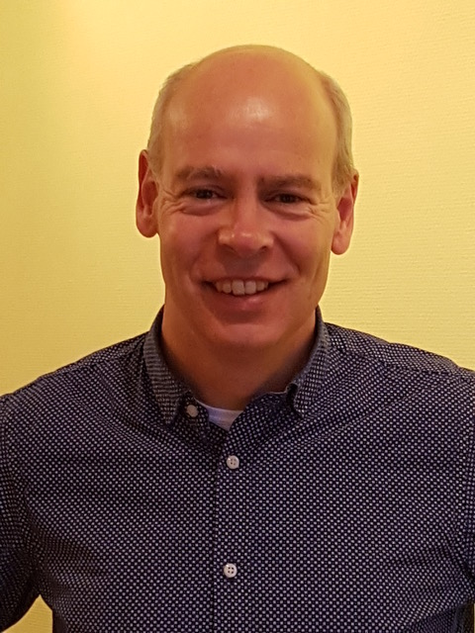
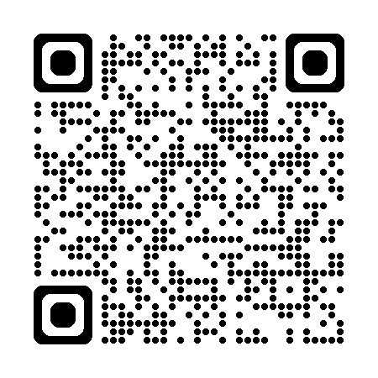
Pagina
Mijn kennisbijdrage in Expertgroep 4 is:
Coaching van een IPO (Interprofessioneel overleg)
Ontwikkeling van een multidisciplinair zorgpad in 1e lijn met verbinding naar de 2e en 0e lijn.
Taakherschikking in een huisartspraktijk
Samenwerking binnen een multidisciplinair en monodisciplinair netwerk in de eerstelijn.
Alleen ga je sneller maar samen kom je verder
Naam van presentatie - LeVEL 2025

Slide 12
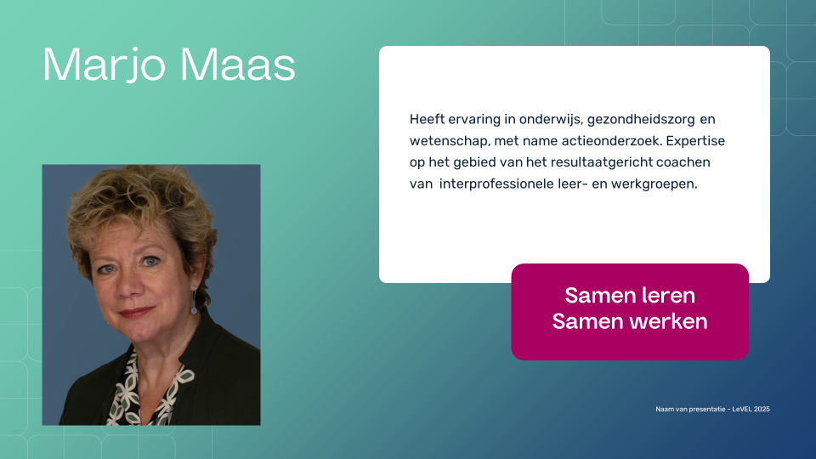

Slide 13
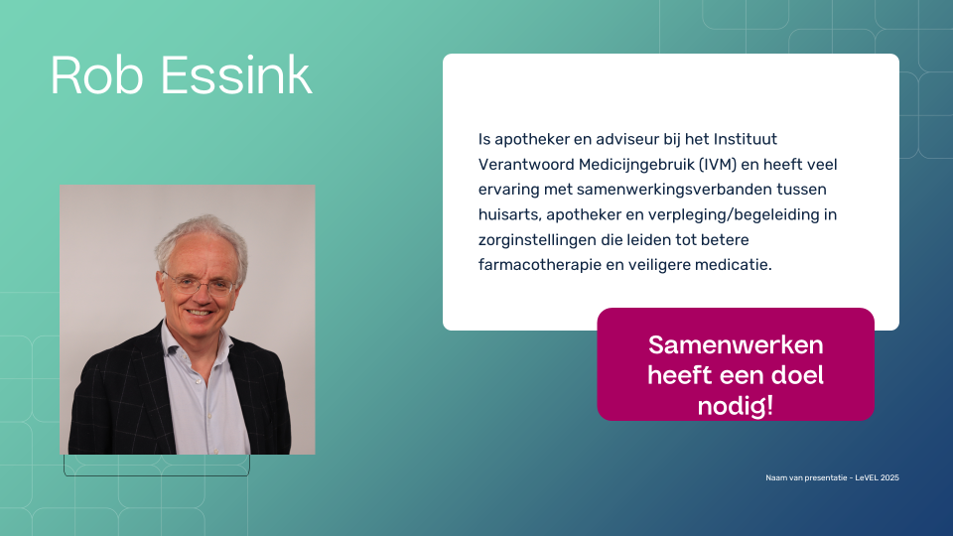

Slide 14
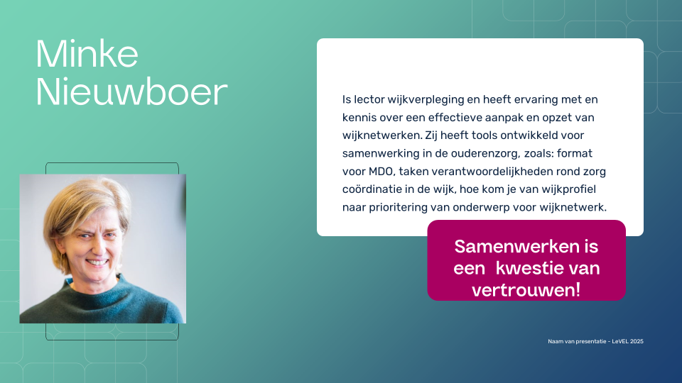

Slide 15
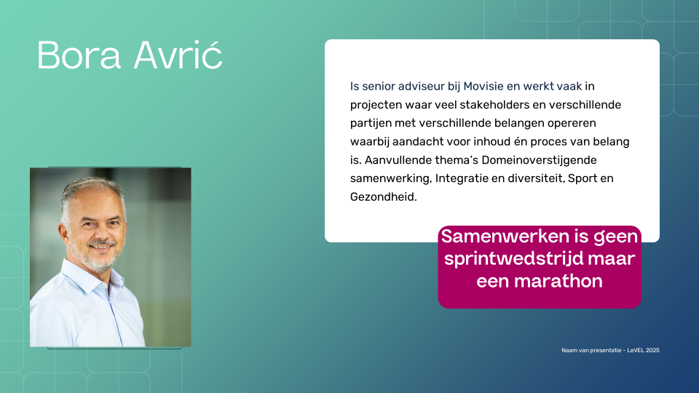

Slide 16
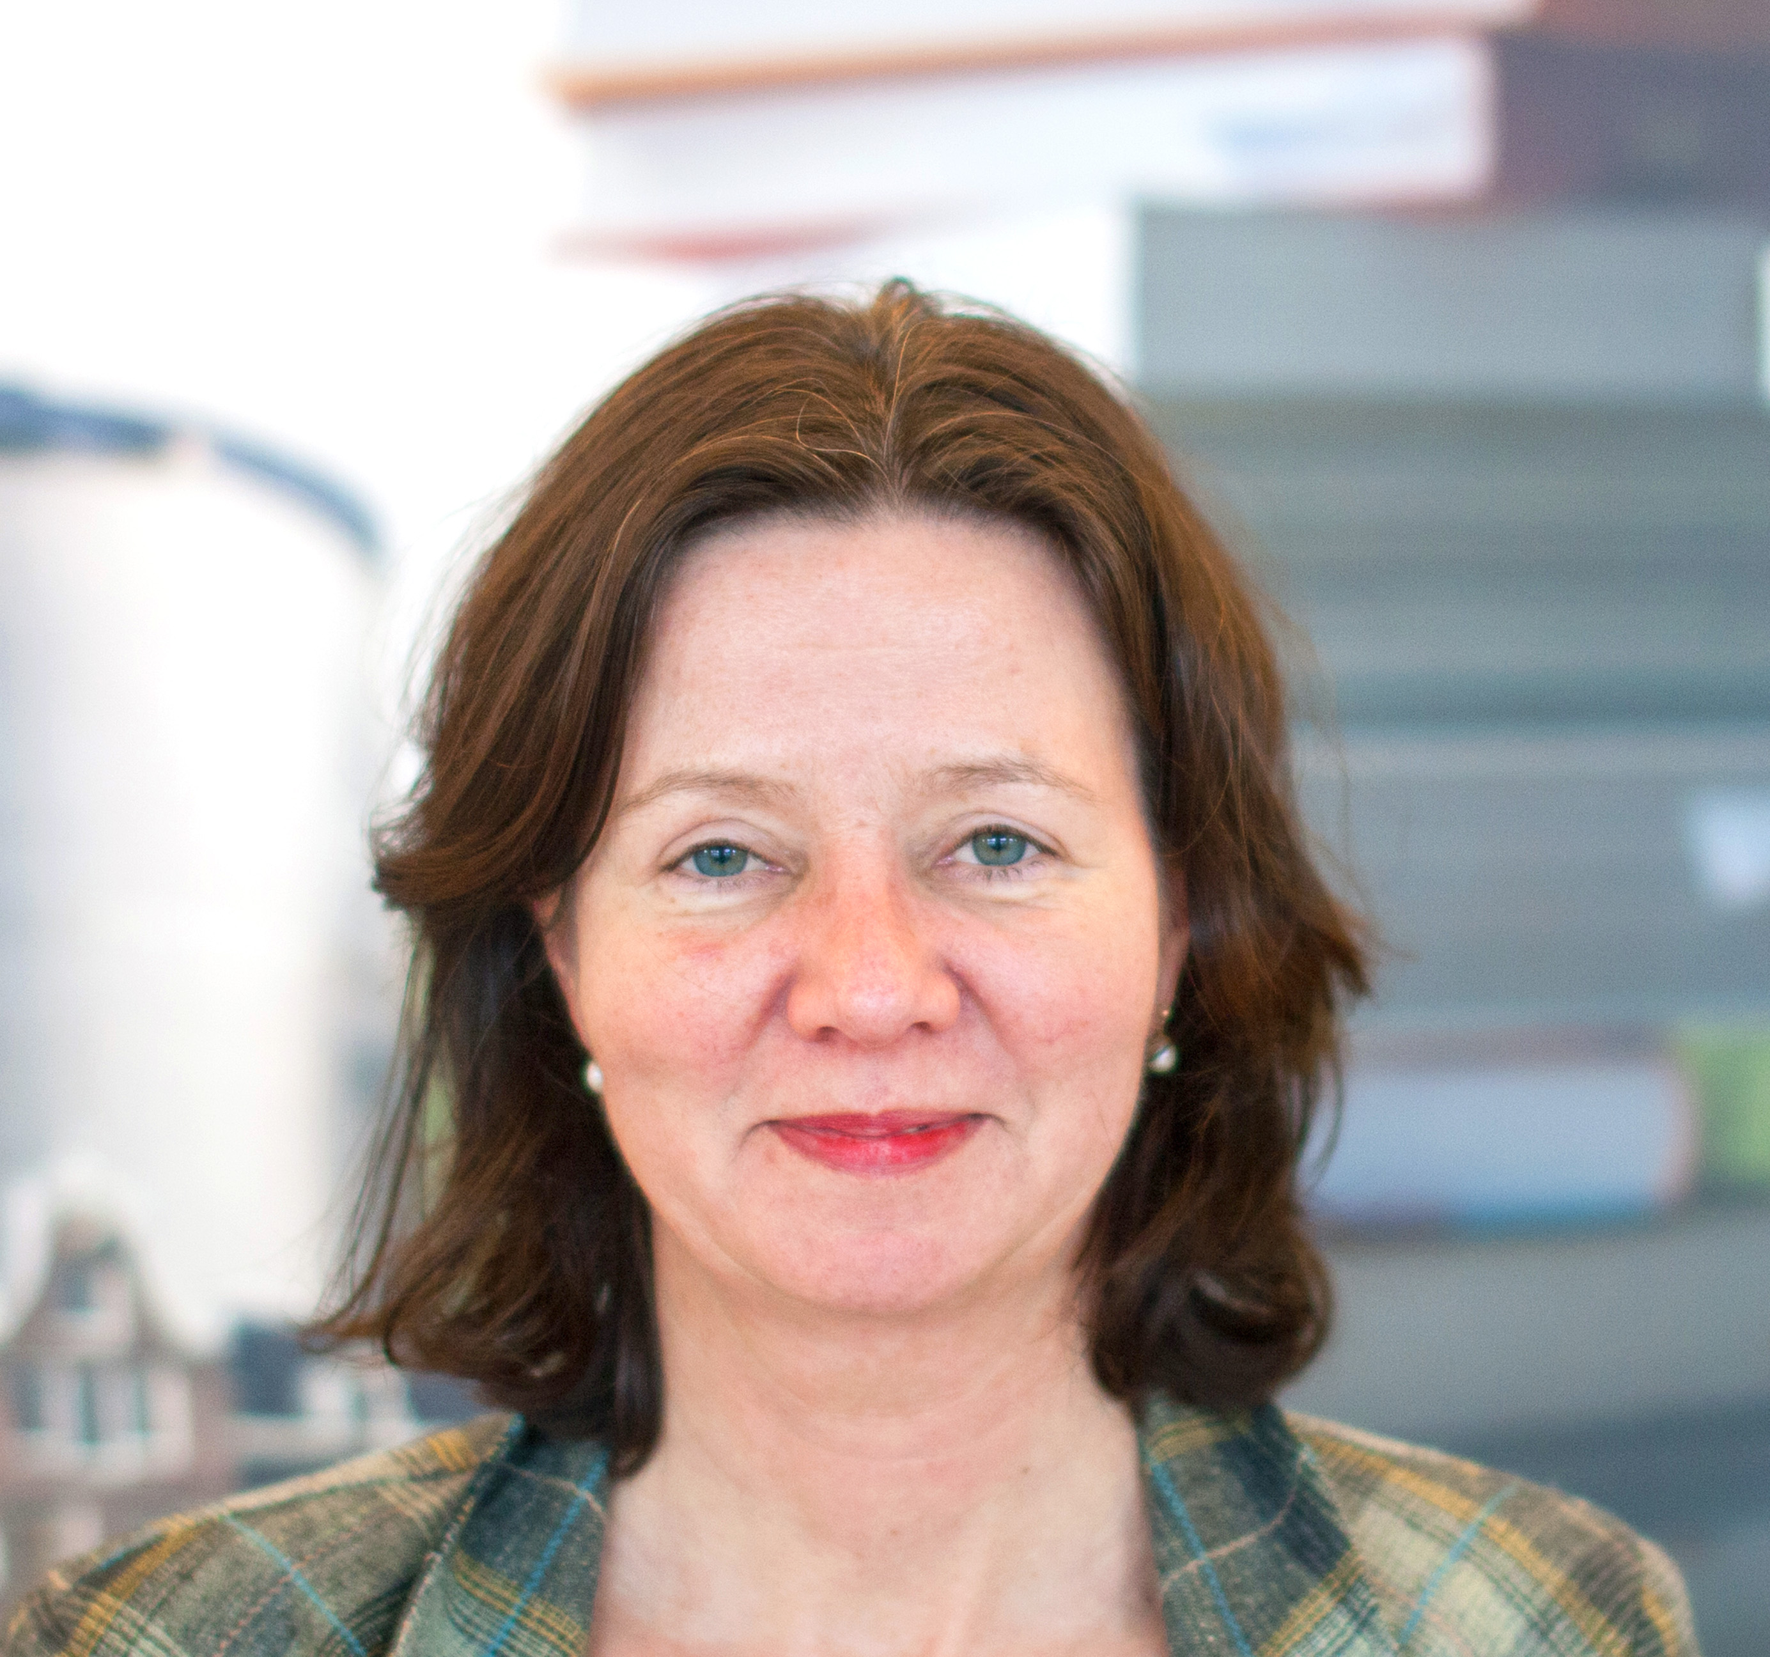
Iselien
Nabben
Werkt als adviseur sociale innovatie en transitie bij de stichting CAOP.
Werkt vanuit sociale innovatie principes (bottom up, co-creatie discipline en domeinoverstijgend denken en werken).
Kennis van samenwerkingsmodellen en methoden zoals deep democracy, actieonderzoek, teameffectiviteit, teamrollen en groepsvorming en groepsontwikkeling.
Samenwerken is bruggen bouwen tussen verschillende logica's, belangen en (machts)posities

Slide 17
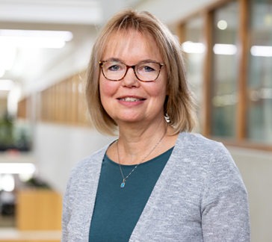
Sandra
Jellema
Is senior onderzoeker bij het lectoraat Wijkverpleging en het lectoraat Neurorevalidatie-Eigen regie en participatie.
Heeft ervaring als: ergotherapeut en onderzoeker in de wijk
Heeft kennis over:
  Samenwerken tussen formele en informele zorg
  Samenwerken tussen zorg en welzijn in de wijk
  Zelf- en samenredzaamheid/ reablement/eerstelijns revalidatie
Bij samenwerken telt ieders belang

Slide 18
In groepen kennismaken en uitwisselen (45 Minuten)
Bingo! Rij en/of kolom, max 2 vragen per persoon (15 Minuten)
Wie ben je en uit welke regio kom je?
Wat kun je inbrengen over dit thema?
Waar wil je meer over weten binnen dit thema? (15 Minuten)
Kick-off TLC’s - LeVEL 2025
Notes:
Bingo: rij en/of kolom, max 2 vragen per persoon

Slide 19
Groepsindelingen LeVEL-ondersteuners TLC 1
Leergroep | LeVEL ondersteuner 1 (ROS) | LeVEL ondersteuner 2
Groep 1 | Kirsty van der Geest | Jelte Vegter
Groep 2 | Myrtille Verhagen | Jeltje Giesen
Groep 3 | Muriël Rurenga | Lian Stouthart
Groep 4 | Paulin den Arend | Jasmin Pekaric
Groep 5 | Danielle van den Os | Ron van Heerde
Kick-off TLC’s - LeVEL 2025
Notes:
WP5: Tycho; Ariane; Jasmin

Slide 20
24-09-2025
Thematische Leer Cycli (TLC's)
Bovenregionaal leren binnen LeVEL

Slide 21
Belangrijke data TLC's
TLC data
Kick-off | 24 september 2025 | Vandaag
Leerbijeenkomst TLC 1 | 6 november 2025 | Online
Uitwisselbijeenkomst TLC 1 | 3 december 2025 | Live
Leerbijeenkomst TLC 2 | 3 februari 2026 | Online
Uitwisselbijeenkomst TLC 2 | 19 maart 2026 | Live
Leerbijeenkomst TLC 3 | 13 mei 2026 | Online
Uitwisselbijeenkomst TLC 3 | 24 juni 2026 | Live
Eindcongres | september 2026 | Live
Kick-off TLC’s - LeVEL 2025
Notes:
Live dagdeel op het Nivel →
(10-12 & 1-3) governanace in de ochtend 09:30 – 12:00 – lunch 12 – 13:00; middag 13:00 – 15:30 (samenwerken)

Slide 22
Praktische info:
Thematische Leer Cyclus (TLC) 1
Leerbijeenkomst TLC 1 | 6 november 2025 | Online (Teams)
Governance & organisatiekracht | 10.00 - 12.00 uur
Interprofessioneel samenwerken | 13.00 - 15.00 uur
Uitwisselbijeenkomst TLC 1 | 3 december 2025 | Live
 | Eén dagdeel (tijdstip n.t.b.)
Kick-off TLC’s - LeVEL 2025
Notes:
Na vandaag komen we met de concrete momenten
Geef zo je groepsnummer door in de evaluatie!

Slide 23
Wat we concreet aanbieden in TLC-1?
 | Kick-off Vandaag | Leerbijeenkomst 6-11-2025 | Uitwisselbijeenkomst 3-12-2025
Duur | 1,5 uur tijdens congres | 2 uur, online | Dagdeel, Utrecht (Nivel)
Vorm | Plenair + groepwerk | Plenair + groepwerk | Groepwerk
Scope | Kennismaken Eerste uitdagingen/oplossingen bespreken Behoeften peilen voor vervolg | Inhoudelijke verdieping nav behoeften Verder kennismaken Acties bespreken | Gericht op delen van ervaringen met acties en oplossingen Werkvormen
Kick-off TLC’s - LeVEL 2025
Notes:
Kick-off → kolommen concreet maken, kick-off,
Wij komen met voorzet van programma

Slide 24
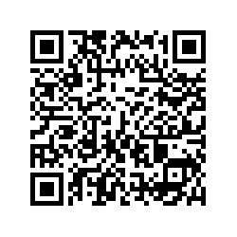

Wat neem je mee uit deze sessie?
Vul de evaluatie in via de QR code
Je groepsnummer vind je op je kaartje.
Kick-off TLC’s - LeVEL 2025
Notes:
Link naar survey: https://erasmusuniversity.eu.qualtrics.com/jfe/form/SV_08pJbg6fa0ibTN4
Voor de zekerheid zal ik de code ook enkele keren afdrukken, voor als mensen bijvoorbeeld te ver van het scherm zitten.
Level-ondersteuners: vul je formulier in, en lever in bij mij

Slide 25

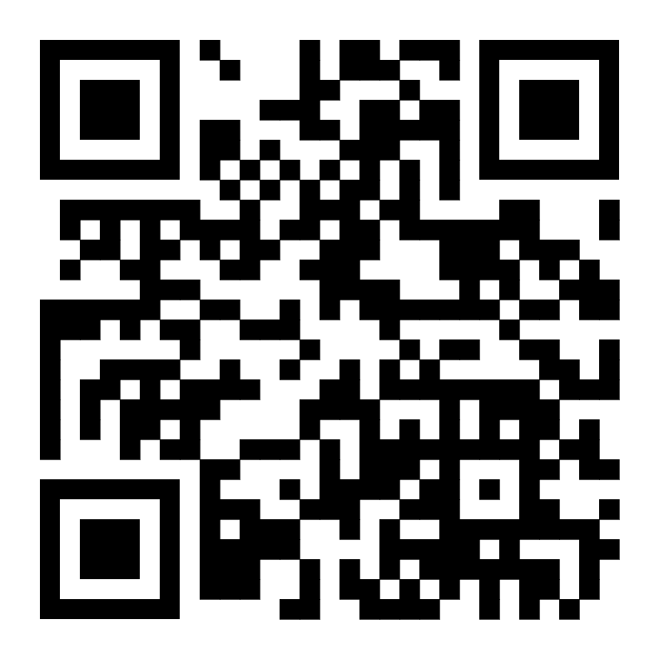

Contactgevens LeVEL
LeVEL mail: level@nivel.nl
Of bezoek het LeVEL-kanaal
LeVEL wordt gefinancieerd door:
10880022410002

